Slide 1
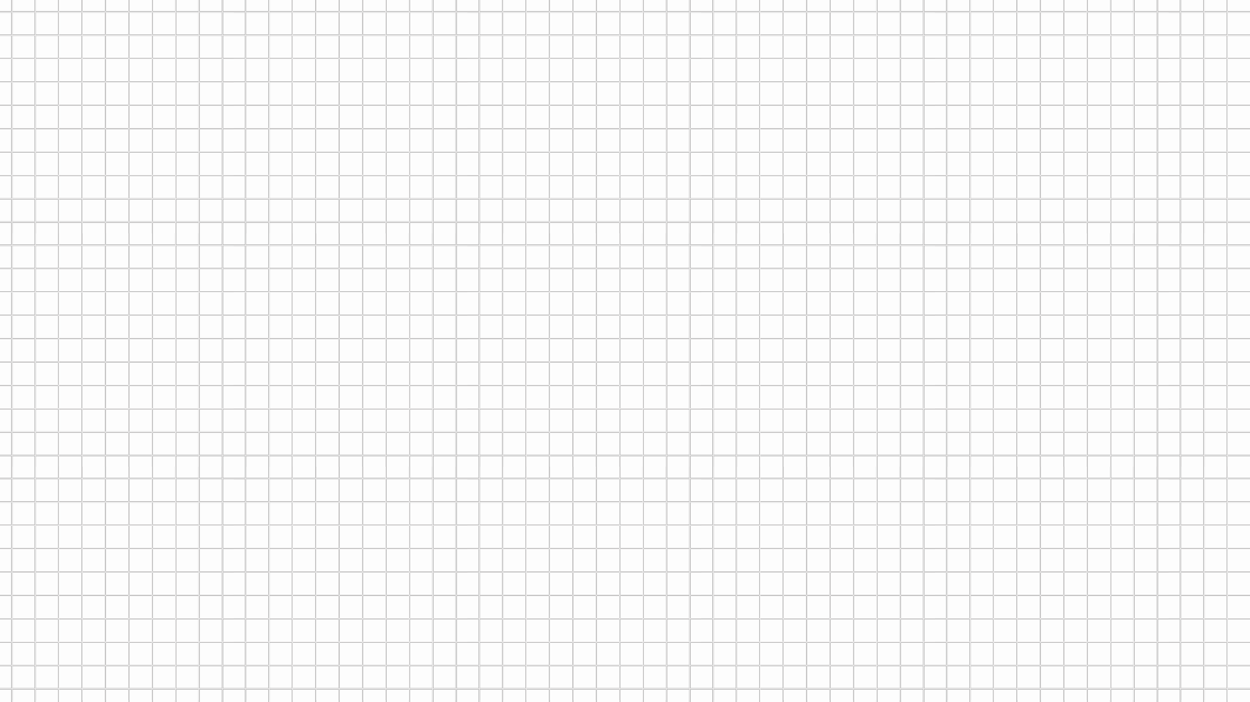




2025학년도
편입생 학사 설명회
대구대학교 글로컬라이프대학

Slide 2


오늘의 진행 단계
2025학년도 편입생 학사 설명회
1
학점 이수 방법
2
편입학 학점 인정
3
전과
4
학점 인정 신청 방법

Slide 3





2025학년도
편입학 학점 인정 안내
대구대학교 글로컬라이프대학
2025. 2.

Slide 4
오늘의 진행 단계
2025학년도 편입생 학사 설명회
1
학점 이수 방법

Slide 5


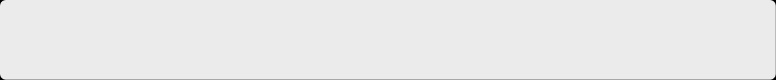
1. 학점 이수 방법
가. 졸업학점=교양학점+전공학점+일반선택학점
졸업학점
글로컬라이프대학 - 120학점(최소 교양 30학점, 전공 60학점)
교양학점
편입생은 교양 30학점(3학년) 또는 34학점(4학년) 일괄인정
전공학점
본인 소속 학과 전공 학점 이수 (졸업이수학점표 확인)
일반선택학점
교양도 전공도 아닌 졸업학점에만 포함되는 학점
*학점 인정 구분 : 자유선택학점 졸업 학점에만 포함 ★교양학점 아님(주의요망)
# 졸업학점, 교양학점, 전공학점은 최소 이수기준을 반드시 충족하여야만 졸업가능

Slide 6

1. 학점 이수 방법
나. 학점이수 시 유의사항
1
글로컬라이프대학은 졸업시험 이수 * 복수전공 포함
2
전공필수과목은 반드시 본인 소속학과에서 개설된 과목으로 이수
3
교양학점은 최소 이수학점이 일괄 인정되므로 수강신청 불필요!
▶ 원하는 경우 졸업시까지 교양과목을 최대 50학점까지 이수 가능
4
부.복수전공 신청시 부.복수전공에서 개설된 교과목을 이수하여야 학점인정

Slide 7
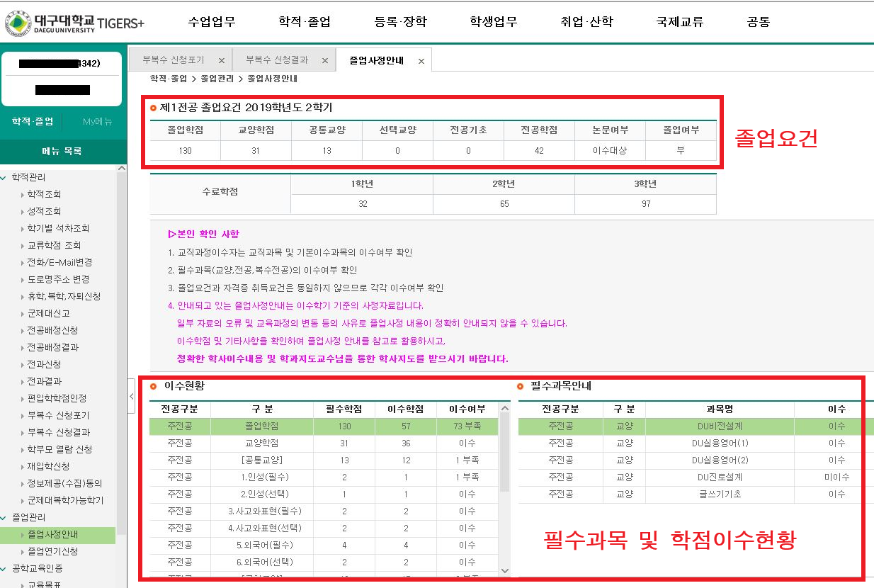
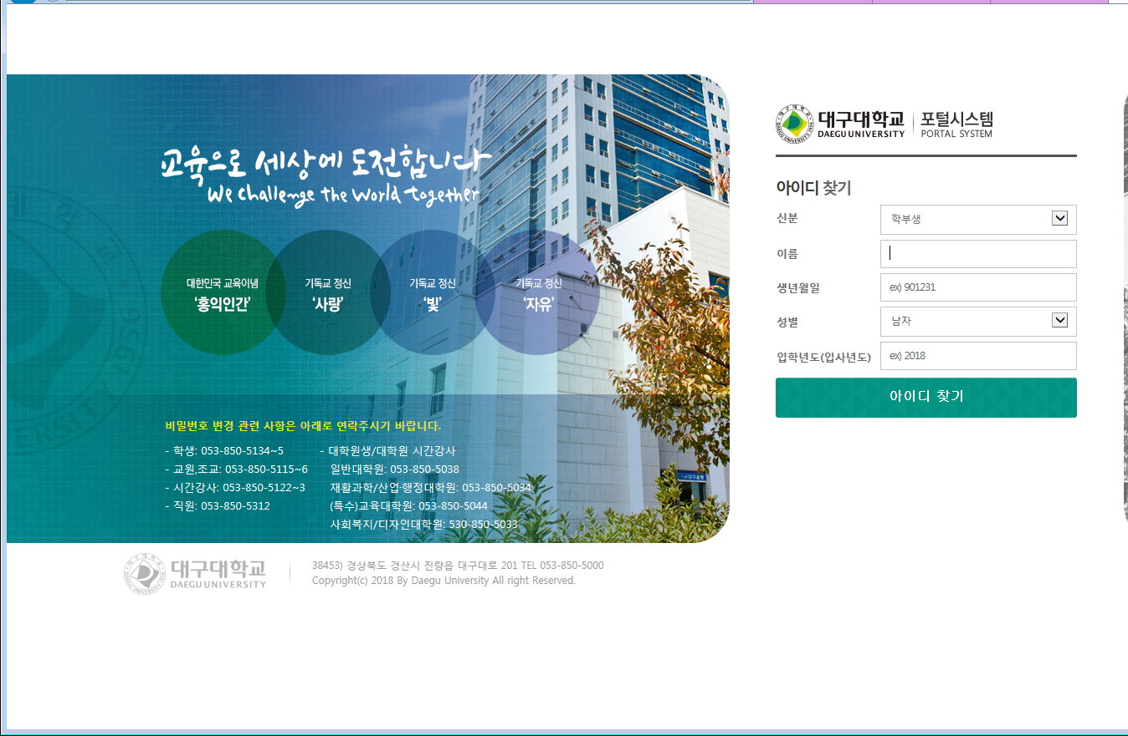
1. 학점 이수 방법
다. 졸업사정 확인 방법
종합정보 시스템접속 → 학적ㆍ졸업 → 졸업관리 → 졸업사정안내
* 학번 찾기
[대구대학교 홈페이지 (http://www.daegu.ac.kr)
초기화면에서 좌측 중단
종합정보시스템(학생)]을 클릭하여 접속
[통합로그인서비스]화면에서＇아이디 찾기＇클릭

Slide 8
오늘의 진행 단계
2025학년도 편입생 학사 설명회
1
2
편입학 학점 인정
3

Slide 9
2. 편입학 학점 인정
가. 전적대학에서 이수한 교과목이 편입학과의 교과목과
그 내용이 동일 또는 유사한 경우 학과에서 심사하여 전공학점으로 인정
나. 학점 인정 범위
학년 | 총 인정학점 | 전공 | 교양 | 일반선택
3학년 | 60학점 | 최대 21학점 (전적대학 교과목과 편입학과 교과목이 동일한 경우 인정) | 30학점 (영역별 구분 없음) | 총 인정학점 60학점에서 전공학점, 교양학점(30) 인정 후 나머지 학점 (예: 60-전공-30= 일반선택)
* 본인 학과 이수학점 또는 복수전공 이수학점은 편입생 학사자료집(졸업이수학점표)에서 확인!

Slide 10
오늘의 진행 단계
2025학년도 편입생 학사 설명회
3
전과

Slide 11


3. 편입생 전과제도 안내
모집단위별 입학정원의 80%이내 선발
사범대학, 의료관련학과 (물리치료, 작업치료, 간호학과)
로의 전과는 모집단위별 정원 내 여석이 있을 경우 허용
편입생 전과학점인정: 1회에 한하여 재인정
- 전적대학에서 이수한 교과목중 전입학과 전공 내용과
유사시 학과심사 거쳐 1회에 한해 인정
- 기 인정 받은 전출학과 학점인정 전공교과목은
[일반선택학점] 인정
편입생 전과: 2025학년도부터 가능!
신청자격: 5학기 재학생 부터 ~
실시 시기 : 5월, 11월 신청

Slide 12
오늘의 진행 단계
2025학년도 편입생 학사 설명회
4
학점 인정 신청 방법

Slide 13
4. 학점인정 신청방법(학생)
가. 시기
2025년 3월 중 학과에서 별도 안내 예정
나. 절차
시스템 메뉴: 종합정보시스템(학생) > 학적/졸업 > 학적관리 > 편입학학점인정
학과(전공) 사무실 또는 지도교수 상담을 통해 편입학한 학과(전공)의 교육과정을 확인 후, 전적대학에서 이수한 교과목이 편입학한 학과(전공)의 교과목과 동일 또는 유사하다고 판단되는 교과목을 시스템에서 학점인정 신청 가능
교양학점
전공학점
일반선택학점

Slide 14
4. 학점인정 신청방법(학생)
다. 유의사항
전공 교과목에 한해 신청 가능하며, 교양과목, 일반선택 학점은 자동 입력됨
전적대학 이수 교과목의 학점이 편입학한 학과(전공)의 교과목 학점보다 적은 경우 그 과목은 신청 불가능
다만, 관련 있는 두 교과목 이상을 합한 학점이 신청하고자 하는 교과목 학점 이상일 때는 신청 가능 → 시스템에는 관련 과목명을 함께 입력하고, 해당 과목의 학점을 모두 더한 값을 입력한 후 인정받고자 하는 교과목 입력
전공 교과목을 학점인정 신청하지 않는 학생도 (1) 전적대학 성적증명서,
(2) 전적대학 교과목 개요를 반드시 입력 시스템에 첨부하여 발송해야 함

Slide 15
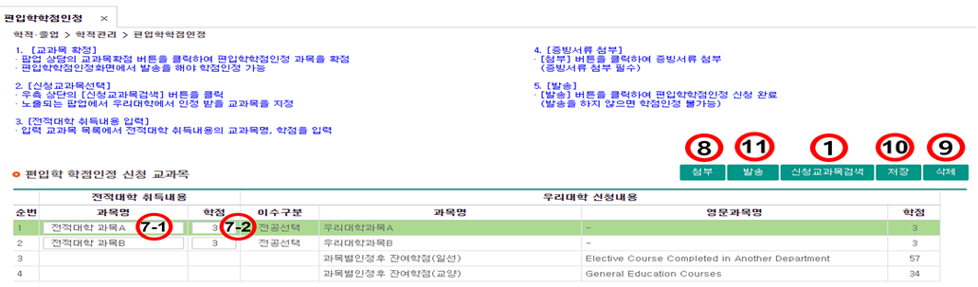
4. 편입학 학점 인정 시스템(학생 신청용) 사용 방법
▶ 메뉴 위치: 학생 종합정보시스템(TIGERS+) → 학적/졸업 → 학적관리 → 편입학학점인정
<편입학 학점인정 신청 화면>

Slide 16
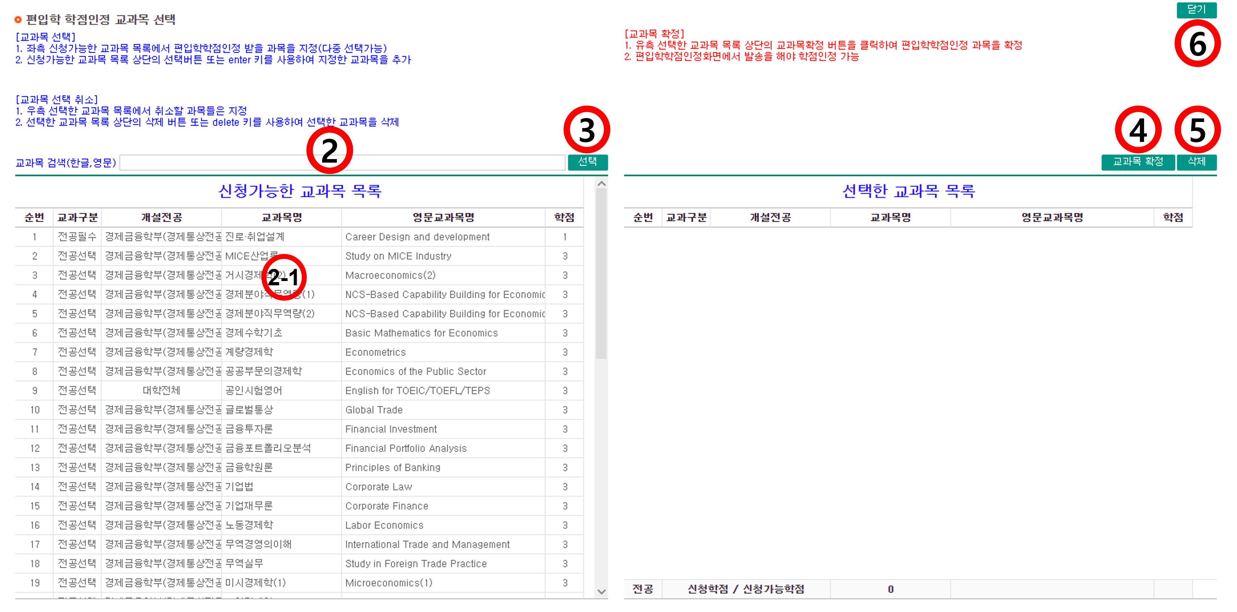
4. 편입학 학점 인정 시스템(학생 신청용) 사용 방법
<신청교과목검색 화면>

Slide 17

기타 안내 사항
① 학번찾기
ㆍ대구대학교 홈페이지 초기화면에서, 좌측 중단 [종합정보시스템(학생)]을 클릭/접속
→ [통합로그인서비스] 화면에서 ‘아이디 찾기’ 클릭 또는 학과 사무실로 학번 문의
**최초 로그인시 비밀번호는 주민등록번호 뒷자리 7자리임**
② 수강신청 추가 일정: 2. 24.(월) 10:00 ~ 17:00 종합정보시스템(수강신청)
③ 문의: 053)650-8461~2(글로컬라이프대학 행정실)

Slide 18
Q&A
Q. 수강신청 날인데 수강신청이 안돼요
A. 수강신청 첫날은 '장애학생'수강신청 기간입니다. 신청 날짜를 확인해주세요
Q. 한 학기당 수강신청 최소 학점이 있나요?
정해진 최소학점은 없지만 장학금 혜택을 받기위해서는 12학점 이상 수강신청
하셔야 합니다.
Q. 휴학은 몇 번 신청할 수 있나요?
휴학은 재학중 최대 3년(6학기)까지 신청가능 합니다.
한번 신청하시면 1년간 유지되며, 한학기만 휴학신청도 가능합니다.

Slide 19
Q&A
Q. 부전공과 복수전공의 차이점이 뭔가요?
부전공은 학위증이 없고 졸업시험(논문)을 이수하지 않아도 되며,
본인 학위증에 부전공을 이수했다는 표기만 됩니다.
반면 복수전공은 학위증이 발급되며 졸업시험(논문)을 이수해야 합니다.
Q. 편입생 전과 신청 조건이 있나요?
3학년 1학기 ~ 재학생일 경우에 신청 가능하며,
글로컬라이프대학은 글로컬라이프대학 전공 내에서만 전과 가능합니다.

